Slide 1

Selectores css cristina Martinez romaña

Slide 2
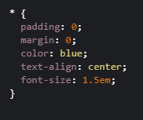

Universal
html
css
ejemplo.
Se podría decir que este selector es el que ocupa más las personas que van iniciando. Su funcionamiento de este selector es seleccionar todos los elementos que contendrá la página.

Slide 3
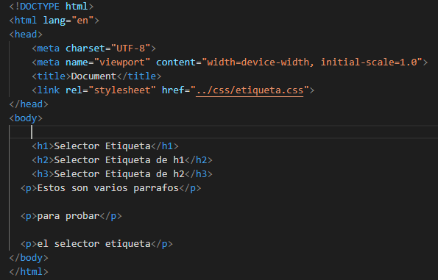
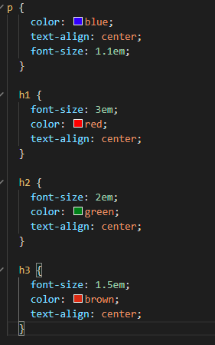
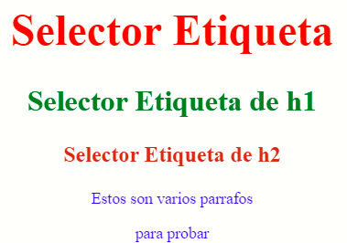
Etiqueta
html
css
ejemplo.
Este selector esta también común porque su función es seleccionar a todos los elementos que contengan la etiqueta HTML. Sintaxis: Etiqueta html{ propiedad: valor;}

Slide 4
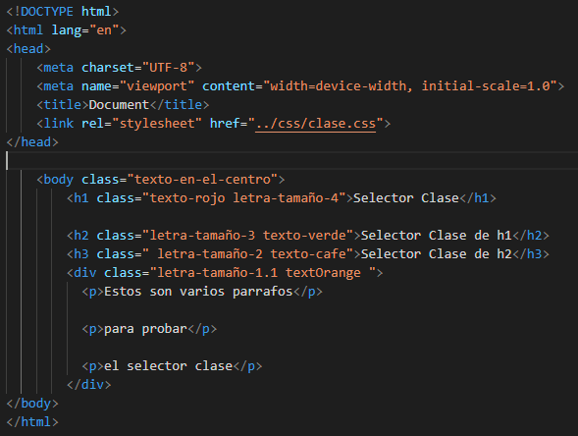
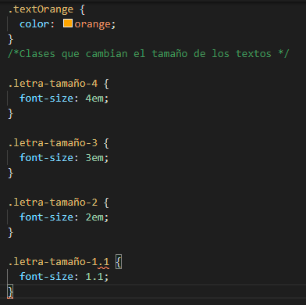
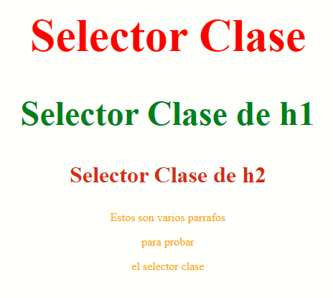
Clase
html
css
ejemplo.
Sirve para dar estilo sólo a determinados elementos marcados con el atributo class y la clase definida, un consejo para aplicar este selector, es que el nombre debe ser descriptivo del clase es decir que acción o que es lo que hará esa clase en específico, es recomendable que solo vaya una sola acción.

Slide 5
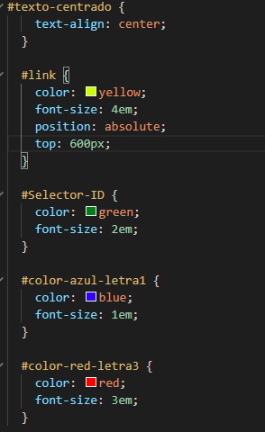
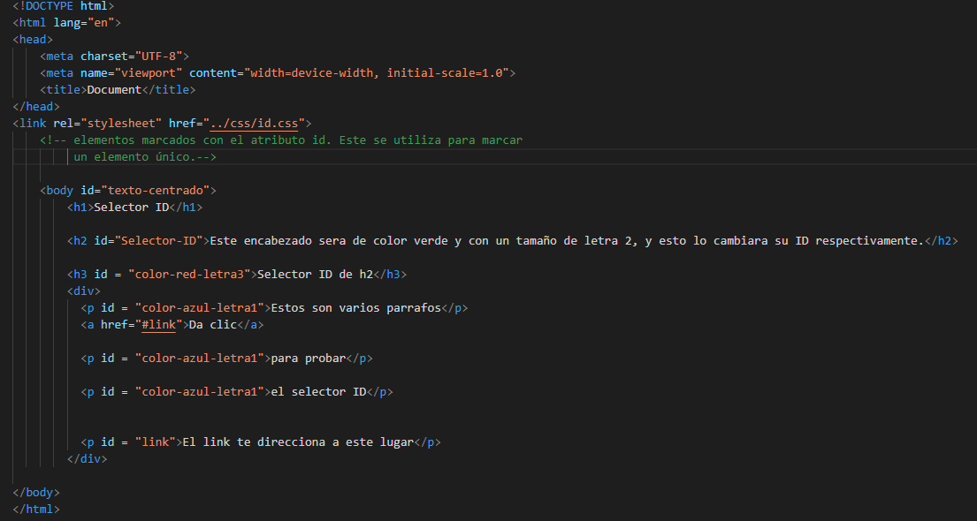
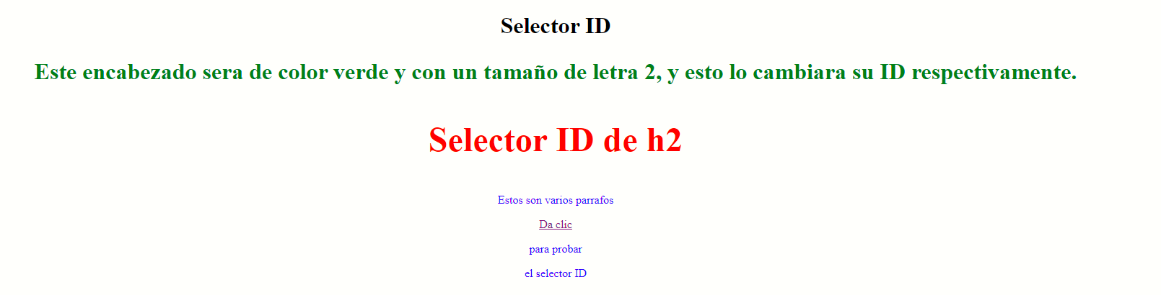
ID
html
css
ejemplo.
Iguales que los anteriores pero para elementos marcados con el atributo id. Este se utiliza para marcar un elemento único.

Slide 6
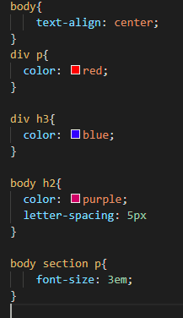
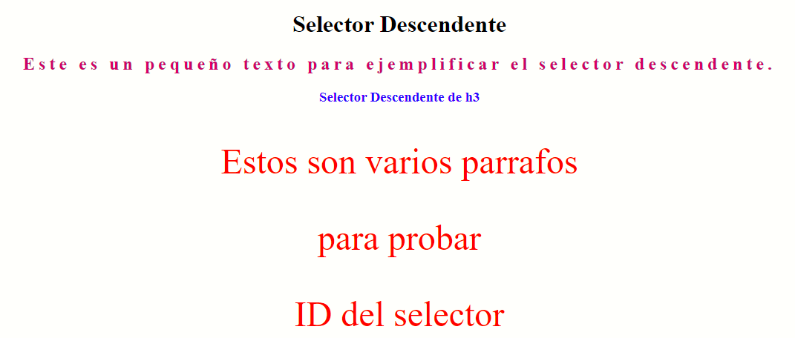
Descendente
html
css
ejemplo.
Selecciona los elementos que se encuentran dentro de otros elementos. Un elemento es descendiente de otro cuando se encuentra entre las etiquetas de apertura y de cierre del otro elemento. Las declaraciones se aplicarán sólo a los elementos de la etiqueta especificada que estén dentro de otra etiqueta concreta.

Slide 7

PSEUDO CLASES:
La pseudo-clase :link se aplica a todos los enlaces que todavía no han sido visitados por el usuario.
La pseudo-clase :visited se aplica a todos los enlaces que han sido visitados al menos una vez por el usuario.

Slide 8
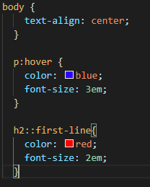
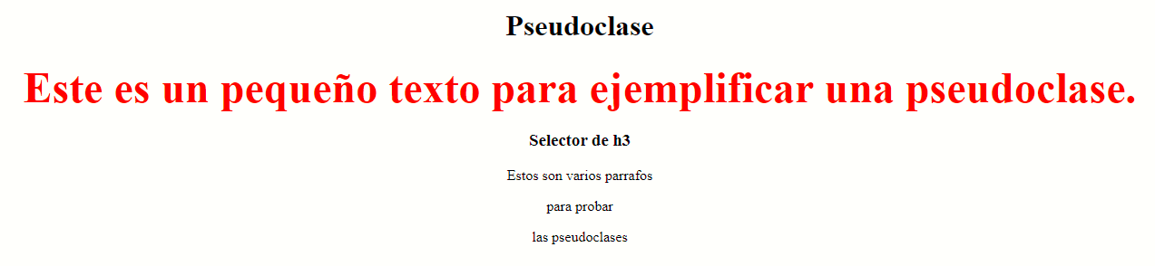
html
css
ejemplo.
:hover: se activa cuando el usuario pasa el ratón o cualquier otro elemento apuntador por encima de un elemento.
:active: se activa cuando el usuario activa un elemento, por ejemplo cuando pulsa con el ratón sobre un elemento. El estilo se aplica durante un espacio de tiempo prácticamente imperceptible, ya que sólo dura desde que el usuario pulsa el botón del ratón hasta que lo suelta.
:focus: se activa cuando el elemento tiene el foco del navegador, es decir, cuando el elemento está seleccionado. Normalmente se aplica a los elementos

Slide 9

PSEUDO ELEMENTOS:
Los pseudo elementos se añaden a los selectores, pero, a diferencia de las pseudo clases, los pseudo elementos no describen un estado sino que permiten añadir estilos a una parte concreta del documento.
El pseudo-elemento :first-line permite seleccionar la primera línea de texto de un elemento. Así, la siguiente regla CSS muestra en mayúsculas la primera línea de cada párrafo:

Slide 10

EL PSEUDO-ELEMENTO :FIRST-LETTER
El pseudo-elemento :first-letter permite seleccionar la primera letra de la primera línea de texto de un elemento. De esta forma, la siguiente regla CSS muestra en mayúsculas la primera letra del texto de cada párrafo:

Slide 11
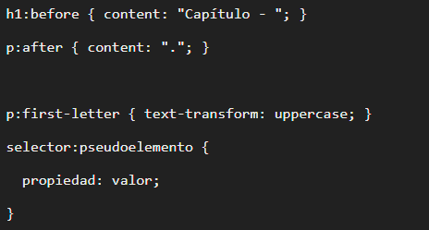
LOS PSEUDO-ELEMENTOS :BEFORE Y :AFTER
Los pseudo-elementos :before y :after se utilizan en combinación con la propiedad content de CSS para añadir contenidos antes o después del contenido original de un elemento.

Slide 12
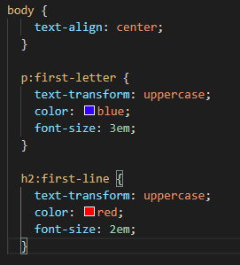
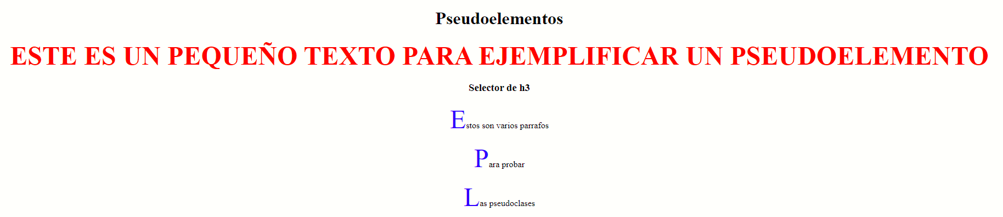
html
css
ejemplo.
:hover: se activa cuando el usuario pasa el ratón o cualquier otro elemento apuntador por encima de un elemento.
:active: se activa cuando el usuario activa un elemento, por ejemplo cuando pulsa con el ratón sobre un elemento. El estilo se aplica durante un espacio de tiempo prácticamente imperceptible, ya que sólo dura desde que el usuario pulsa el botón del ratón hasta que lo suelta.
:focus: se activa cuando el elemento tiene el foco del navegador, es decir, cuando el elemento está seleccionado. Normalmente se aplica a los elementos

